Slide 1
النباتات الوعائية البذرية
الفكرة الأساسية : في النباتات الوعائية البذرية التي تكون بذور وهي الأكثر إنتشاراً على الأرض
مؤشرات الأداء
1 - يذكر خصائص النباتات الوعائية البذرية
2 - يصنف النباتات الوعائية البذرية ويذكر اقسامها
3- خصائص النباتات معراة البذور ومغطاة البذور
4- يحدد الأهمية الاقتصادية للنباتات البذرية

Slide 2

المفردات الجديدة
البذرة
الفلقة
المخروط
النبات الحولي
النبات ثنائي الحول
النبات المعمرة

Slide 3

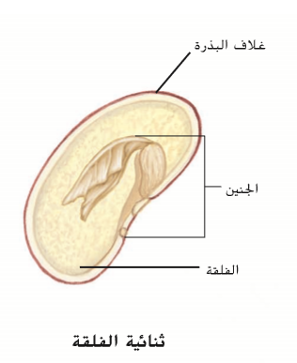
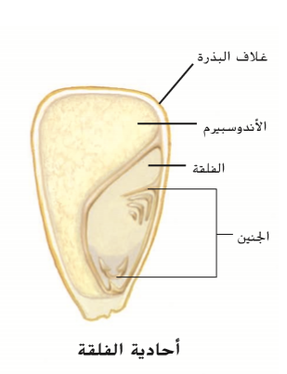
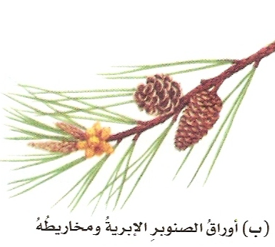
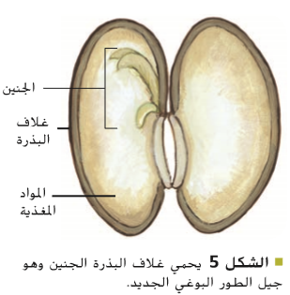
ما الفرق بين النباتات معراة البذور ونباتات مغطاة البذور؟
بعد الانتهاء من الدرس ستستطيعون الإجابة بدقة على هذا السؤال .

Slide 4
النباتات البذرية هي الأكثر تباينا وتوزيعا بين مجموعات النباتات
لها دورات حياة متميزة يظهر بها تعاقب الأجيال
تتميز بسيادة الطور البوغي
النباتات البذرية تنتج بذوراً وكل بذرة تحتوي على فلقة واحدة أو أكثر وتنقسم إلى معراة البذور ومغطاة البذور

Slide 5
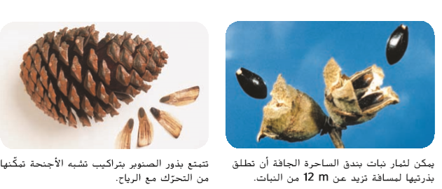
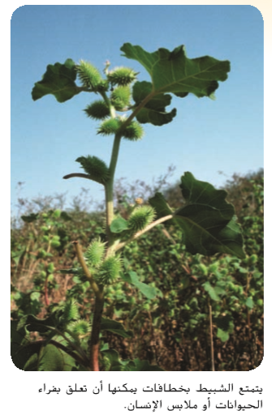
خصائص النباتات البذرية
1 | لها أساليب تكيف تستخدمها في نشر البذور.
2 | إنتشار البذور يقلل من التنافس بين النبات الأصلي والذرية الجديدة.
3 | الطور البوغي هو السائد في النباتات البذرية وهو ينتج الأبواغ.
4 | تنقسم الأبواغ بالإنقسام المنصف وتكون وتكون أطوارمشيجي ذكرية وأنثوية
5 | الطور المشيجي الذكري يكون حبوب اللقاح
6 | الطور المشيجي الأنثوي يكون البويضات
7 | يعتمد الطور المشيجي الذكري والأنثوي على الطور البوغي في البقاء على قيد الحياة
8 | معظمها لا يلزمه الماء في إتمام التكاثر مثل ما يحدث في النباتات اللاوعائية والوعائية اللابذرية

Slide 6
ورقة عمل
خصائص النباتات الوعائية البذرية
مميزاتها
?
?
?
?
?
?
?
?
?
?
?

Slide 7


Slide 8


Slide 9
ورقة عمل
تصنيف النباتات الوعائية البذرية
?
?
?
?
?
?
?
?
?
?
?
?
?
?
?

Slide 10


Slide 13
التقويم الختامي
س1:- ما أهمية البذرة في النبات ؟
س2:- ما الفرق بين النباتات معراة البذور ونباتات مغطاة البذور؟
س3:- ما أنواع المخاريط في نبات الصنوبر وما الفرق بينهما؟
س4:- صنف النباتات الزهرية من حيث:-
( أ ) الفلقات ( ب ) فترة دورة الحياة
وأذكر أمثلة في كل حالة ؟

Slide 14
التقويم الختامي
س1:- ما أهمية فلقة البذرة في النبات ؟
ج1:- تختزن الغذاء للنبات البوغي الصغير ( الجنين)
س2:- ما الفرق بين النباتات معراة البذور ونباتات مغطاة البذور؟
ج2:- معراة البذور تكون البذرة عارية أما المغطاة البذرة جزء من الثمرة ولها غطاء؟
س3:- ما أنواع المخاريط في نبات الصنوبر وما الفرق بينهما؟
ج3:- خروط ذكري يكو أمشاج ذكرية (حبوب اللقاح) وأنثوي يكون أمشاج أنثوية ( بويضات
س4:- صنف النباتات الزهرية من حيث:-
( أ ) الفلقات ( ب ) فترة دورة الحياة ؟ وأذكر أمثلة في كل حالة ؟
ج4:- ( أ ) تصنف من حيث الفلقات إلى :-
1- ذوات فلقة واحدة مثل الذرة 2- ذوات فلقتين مثل الفاصوليا
( ب ) تصنف من حيث فترة درة الحياة إلى:-
1- حولية وتكمل دورة حياتها في موسم واحد أقل مثل الأعشاب ونباتات الحدائق
2- ثنائية الحولي وتمتد دورة حياتها إلى سنتين ثل الجزر واللفت والبنجر.
3- معمرة وتمتد دورة حياتها سنوات عديدة مثل أشجار الفاكهة والورود والتوت.

